Slide 1

Gestión de impresoras 3d en red
Grupo #1
Bowen david, España Sofía, Sánchez juan, párraga José, cedeño Ronald
Programación de sistemas telemáticos
Término 2019-2020
Msig. Adriana collaguazo jaramillo

Slide 2
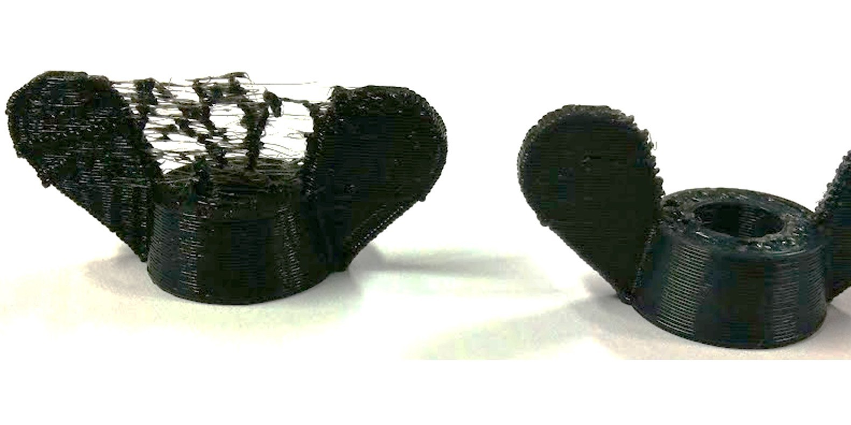
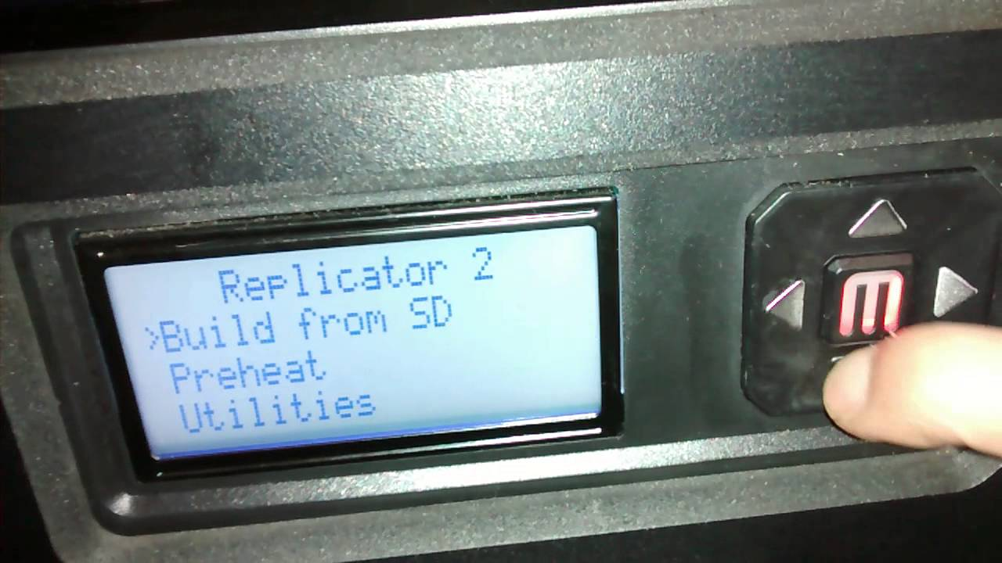
Problema a solucionar
Al momento de realizar proyectos que involucran el uso de impresoras 3D solemos tener pequeñas fallas de impresión que pueden ser observadas incluso en mitad del proceso de impresión, para lo que procedemos a cancelar la operación. No obstante, es imposible estar siempre presentes para detener nuestra impresora, como consecuencia podemos perder mucho material y tiempo al trabajar en un proyecto.

Slide 3
Solución propuesta
Lo que se planteó para solucionar este problema es el desarrollo de una aplicación móvil capaz de controlar remotamente nuestra impresora sin tener que estar presentes en el sitio donde se encuentre alojada. La aplicación debe ser capaz de acceder a las redes donde se encuentren conectadas las impresoras que deseamos manejar de manera que el usuario pueda acceder ingresando su id y contraseña (previamente aprobado por el administrador) para poder obtener la IP de la red a la que queremos acceder.

Slide 4

Componentes principales
Dispositivo móvil
Raspberry Pi 3
Router

Slide 5
Recursos de software

Slide 6
Implementación del proyecto

Slide 7
Tecnología de red
Solución de problemas
Algoritmo
Automatización

Slide 8

Gracias

